Slide 1
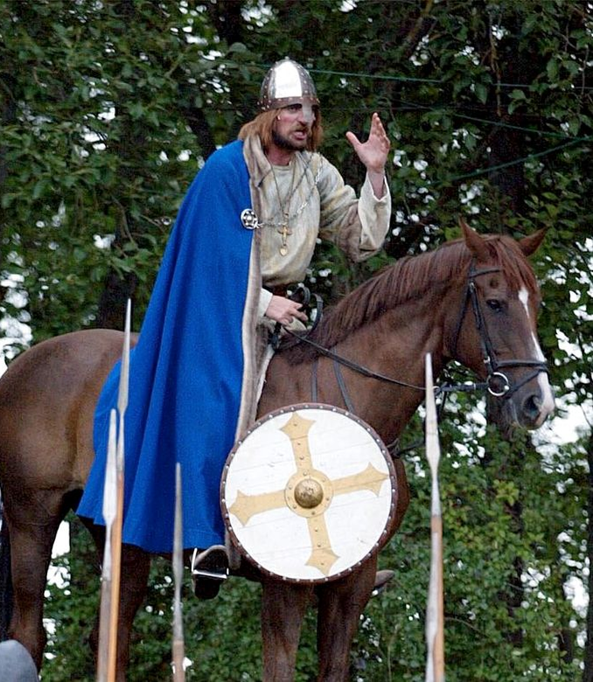
Olavs myter, Olavs steinen, helgen og helgen dyrkelser

Slide 2
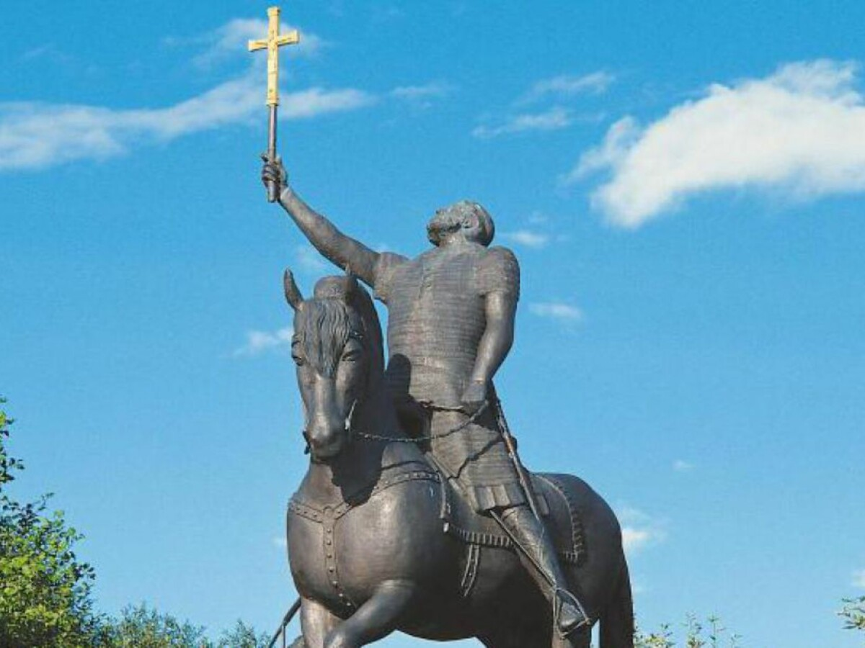
Olavs myter
Det er mange myter knyttet opp i mot Olav den hellige
Noen av disse er:

Slide 3
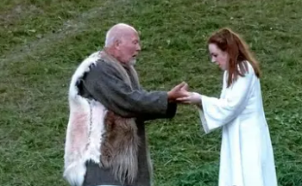
Den blinde mannen
Den første myten er knyttet til Olavshaugen. Der ble liket av kongen lagt etter slaget
En blind mann fant veien inn i løa.
Han fikk kongens blod i øynene, og fikk tilbake synet

Slide 4
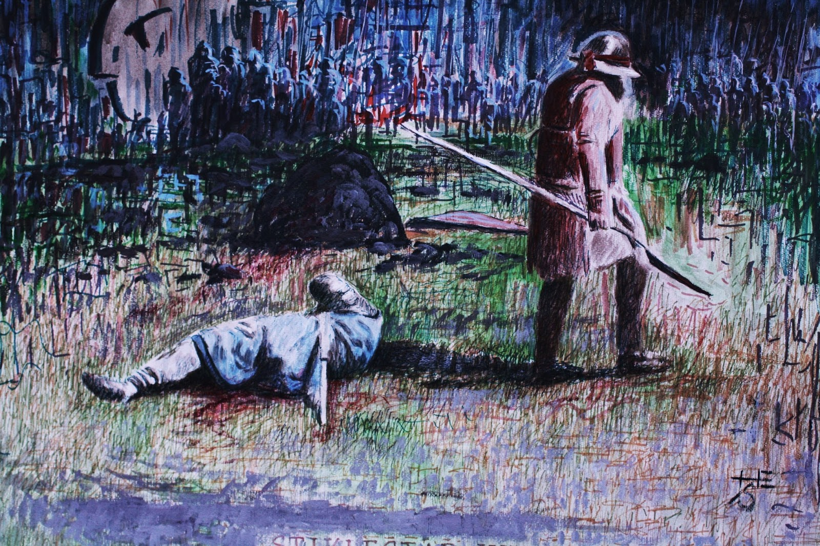
Tore Hund
Kongens drapsmann Tore Hund fikk et sår i hånda under slaget. Da han skulle hente spydet sitt fikk han kongens blod på såret og hånda ble leget

Slide 5
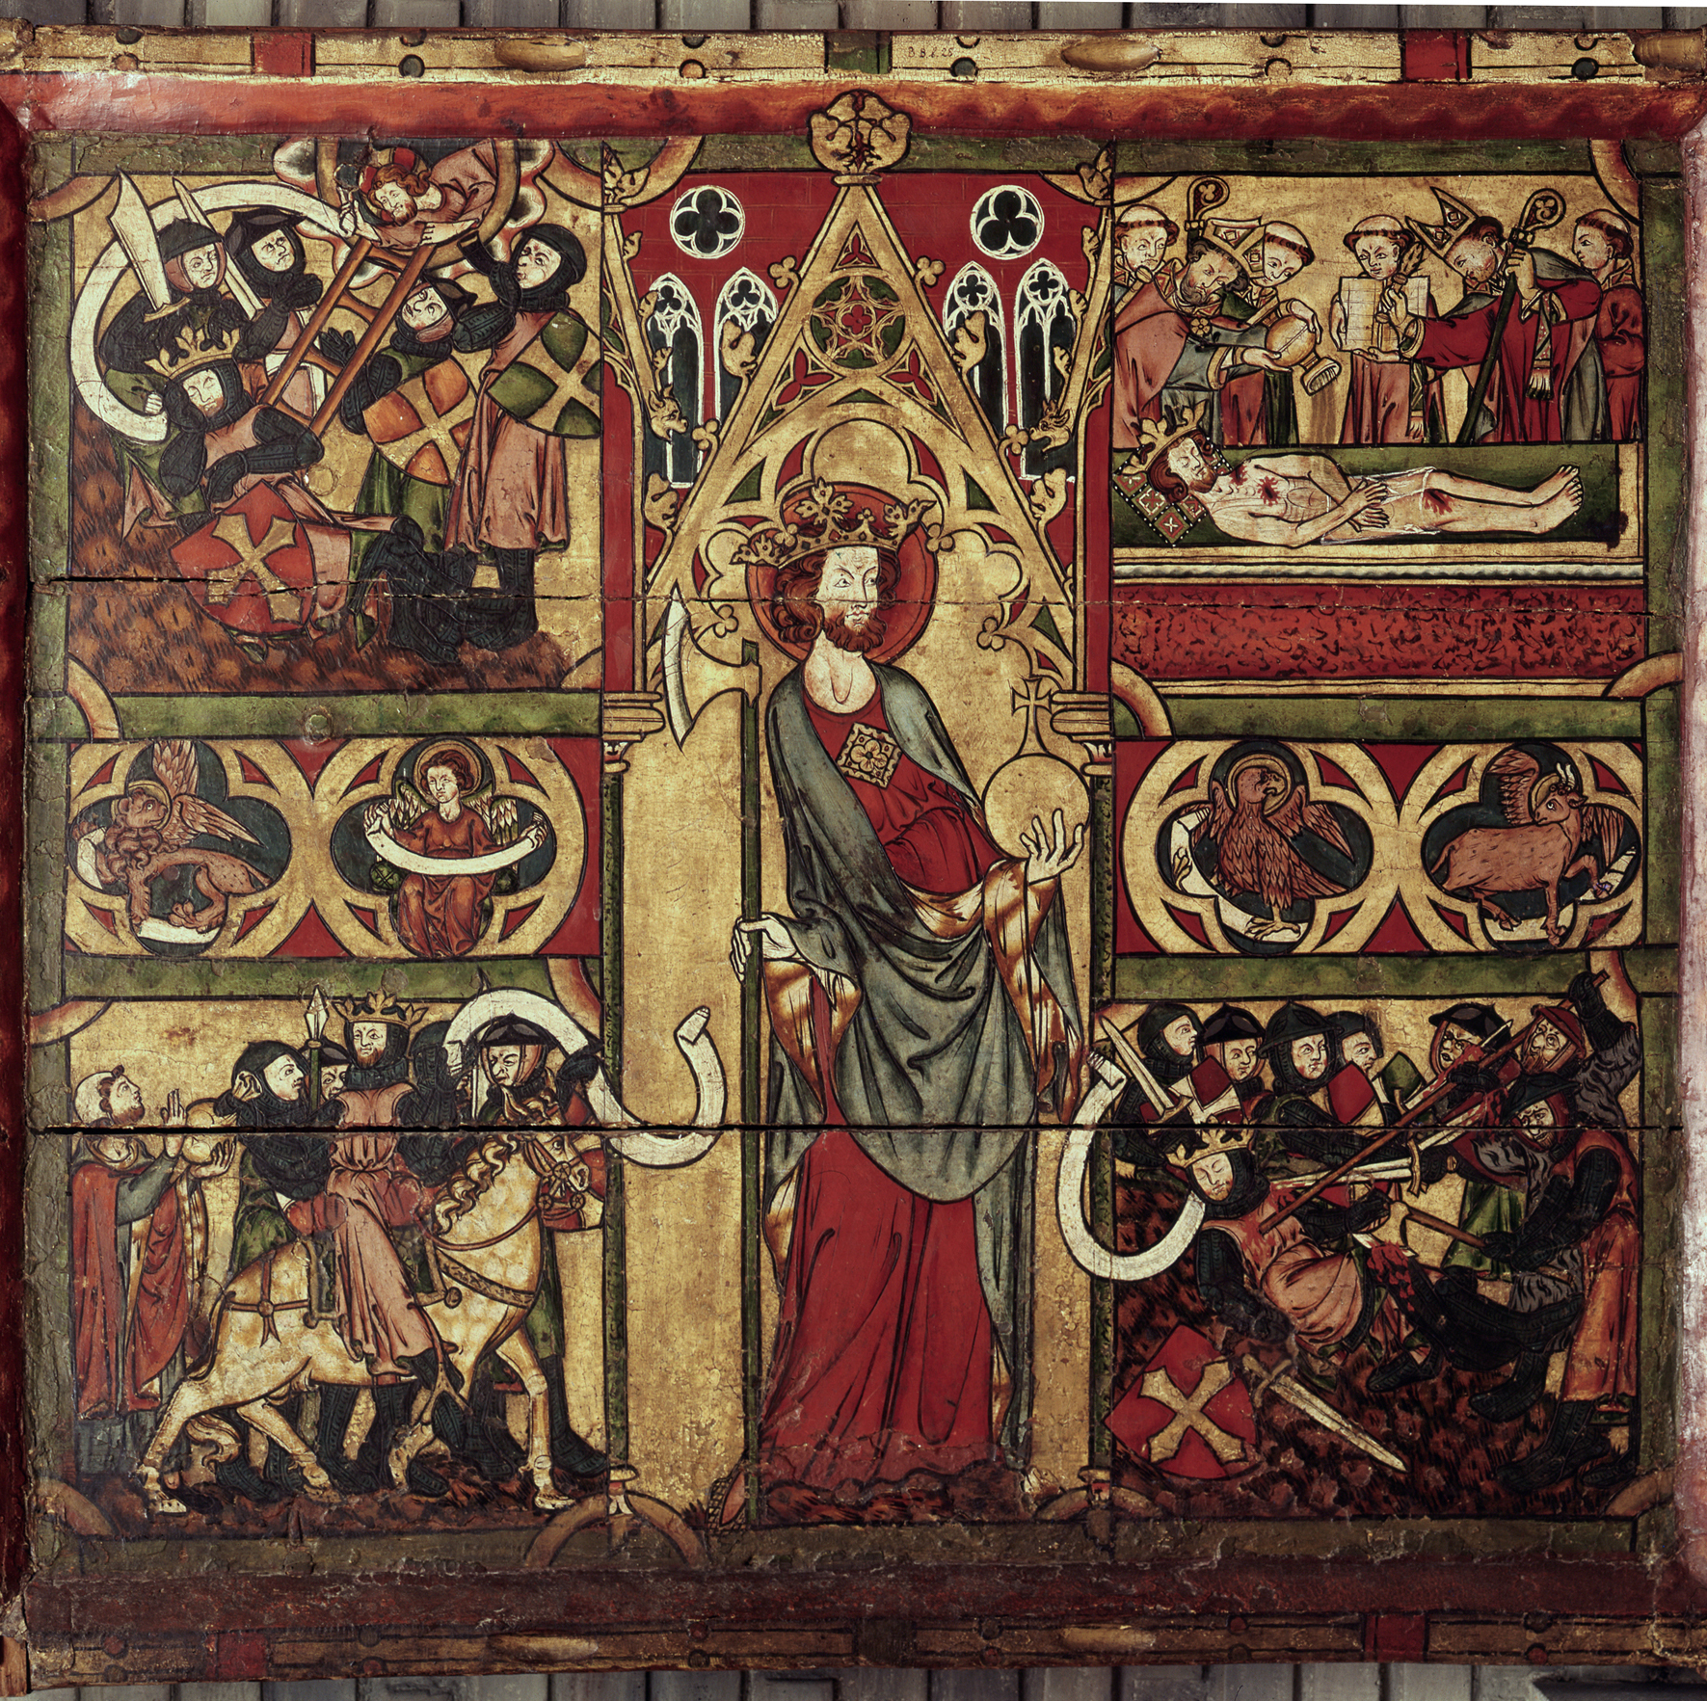
Hår og negler gror
En av bakgrunnen for helgen kåringen var at når biskop Grimkjell åpent kista til Olav den hellige et år etter hans død så hadde hår og negler grodd. Han klipte hår og negler.
Han prøvde å tenne på håret, men fikk det ikke til å brenne.

Slide 6
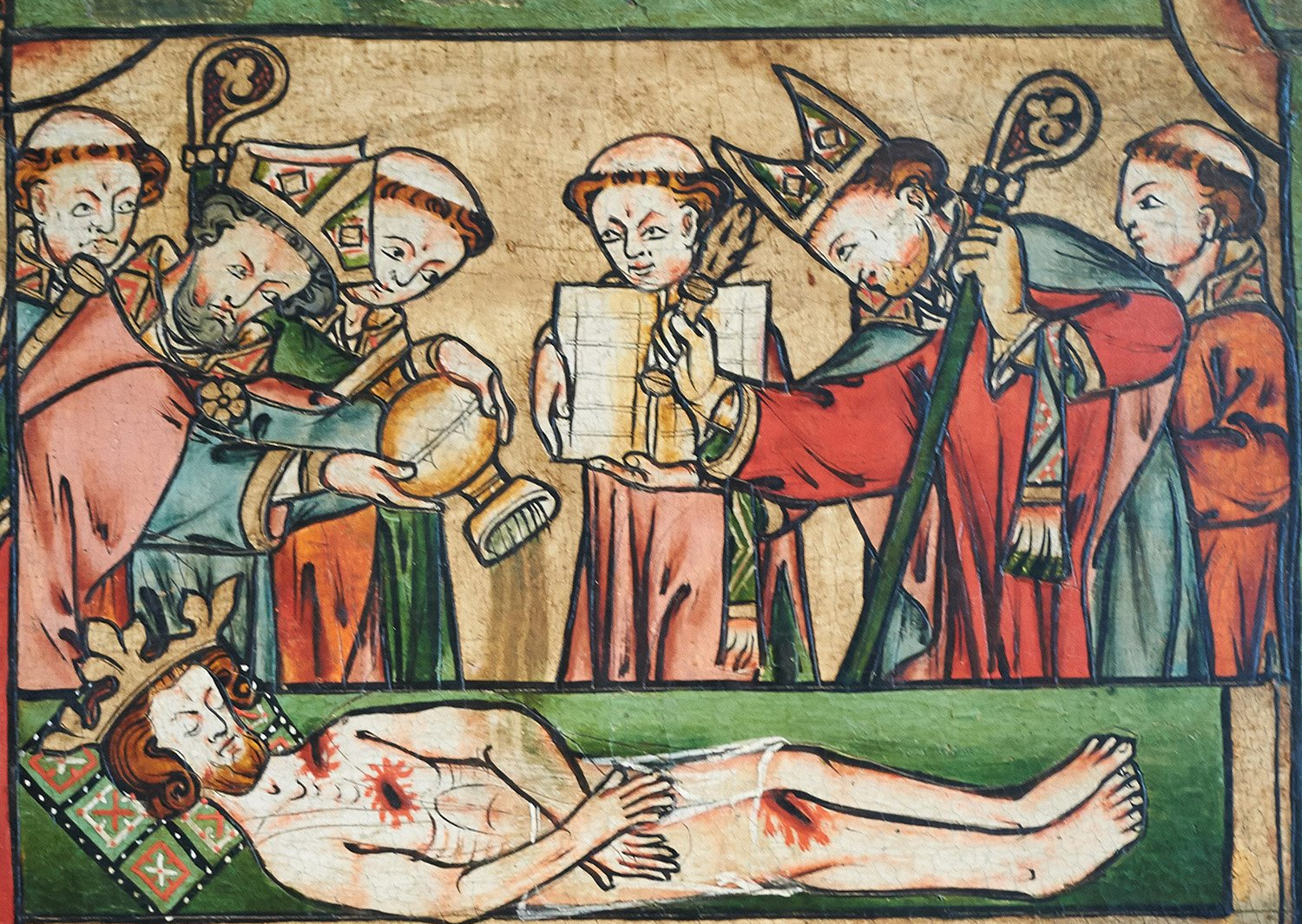
Kista som graver seg opp
Olavs kiste hadde nesten grav seg helt opp av jorda selv et år etter at han hadde død

Slide 7
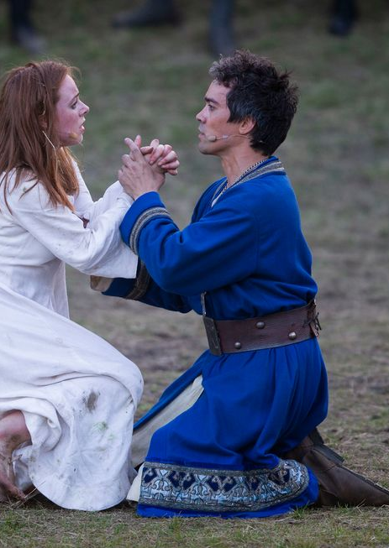
Gjøre syke friske
Mange bad til kongen om at de måtte gjøre personer friske.
At flere ble friske tok de som et tegn på kongens hellighet

Slide 8
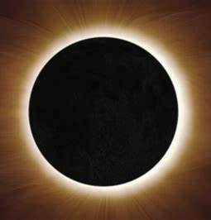
Solformørkelse
En av Olavsmytene går ut på at under slaget, etter at kongen var drept ble det en solformørkelse.
Solformørkelsen var et tegn på Gud sin vrede over at bondehæren hadde drept kongen.
I 1030 var det en solformørkelse den høsten.
Solformørkelsen var ikke den 29.juli, men senere på høsten har forskere kommet fram til.
Folk i 1030 var ikke klar over hva solformørkelser var, derfor er det forståelig at de trodde dette var et tegn på Guds vrede, eller verdens undergang.

Slide 9
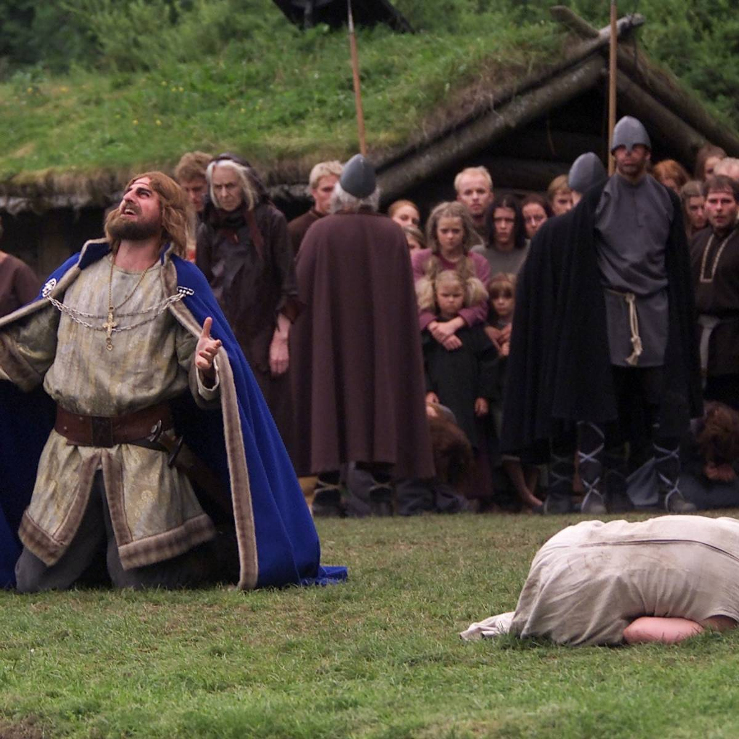
Åkeren reiser seg
I Spelet på Stiklestad knyttes det også flere myter opp i mot Olav.
Hæren hans trår ned åkeren. Kongen velsigner den, og åkeren reiser seg igjen.
I Spelet er også myten om at Olav helbreder den psykisk syke datteren på Sul

Slide 10
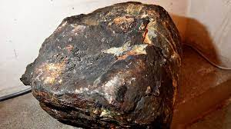
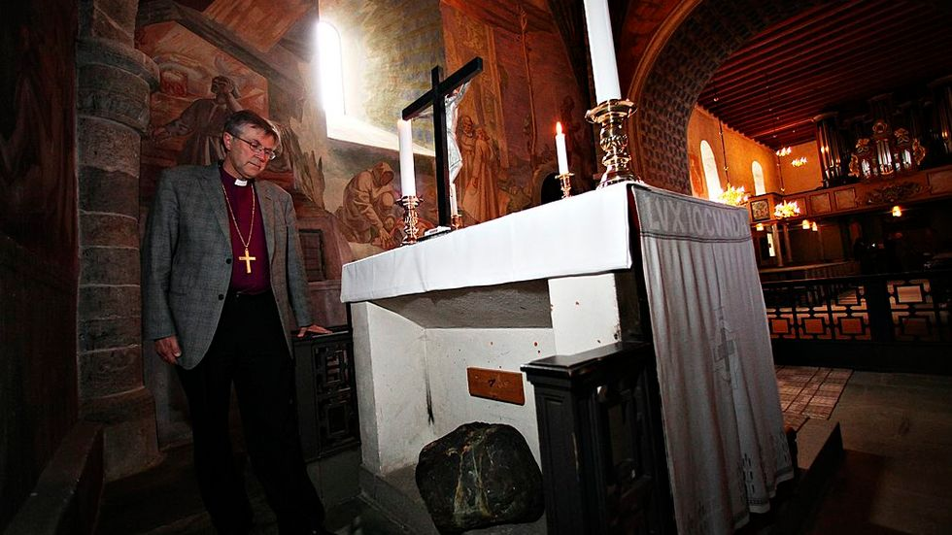
Olavs steinen
Bak alteret i Stiklestad kirke ligger en stein som ble funnet under restaureringen av kirka i 1930.
I følge legenden skulle steinen som Olav døde mot være under alteret i kirka.
Steinen var borte i mange år fra 1930 fram til på 1980 tallet.
Da ble den hentet hjem til Stiklestad
Den lå flere år til utstilling på kulturhuset
I 2006 ble den flyttet tilbake til kirka, og ligger nå bak alteret der folk kan gå å se på den.

Slide 11
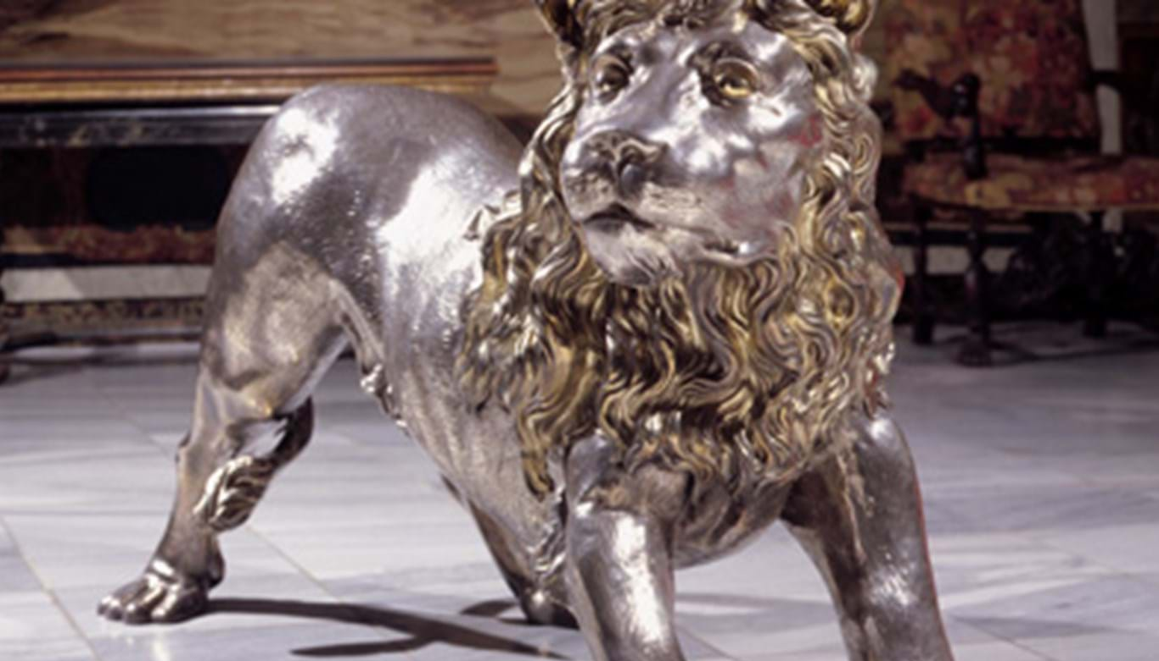
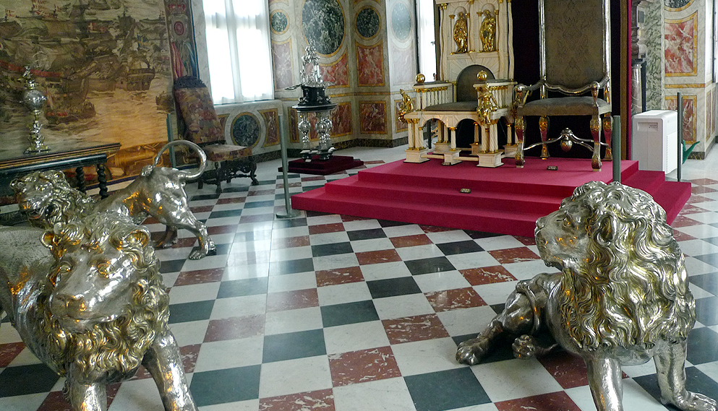
Sølvløvene på Rosenborg slott
I følge legenden var Olavsskrinet som sto på høyalteret i Nidarosdomen et stort sølvskrin.
Etter reformasjonen i 1537 var ikke helgendyrkelser lov lengre. Ingen vet hva som skjedde med kongens lik eller Olavsskrinet.
I København der kongen bodde ble det mottatt en større mengde sølv etter reformasjonen. Dette mener noen var Olavsskrinet.
Dette sølvet ble smeltet om til Sølvløvene som i dag står på Rosenborg slott i København. Det står i nedtegningen at disse er laget av norsk sølv.

Slide 12
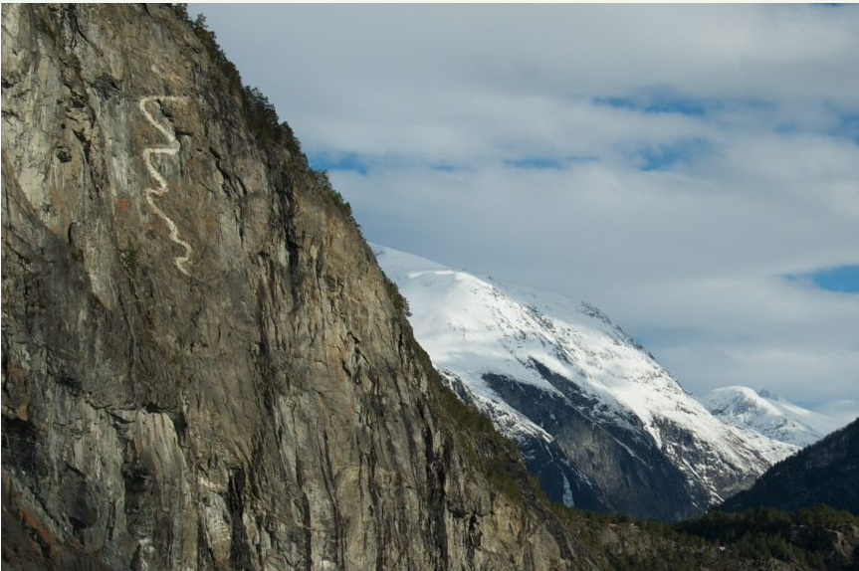
Sjøormen i Valldal
Da Olav den Hellige rømte landet vinteren 1028-1029 dro han sine skip på land i Valldal og derfra gikk han over fjellet til Lesja og Dovre. Det er denne ruta Valldalsleden følger.
Det var her vikingkongen Olav Haraldsson, senere Olav den hellige, og hans menn gikk i land vinteren 1028 – 1029 i følge Snorre Sturlasons kongesagaer. I følge sagaen møter Olav en sjøorm på vei inn fjorden, den kaster han opp i den stupbratte fjellveggen i Syltefjellet og merket står der fortsatt.

Slide 13
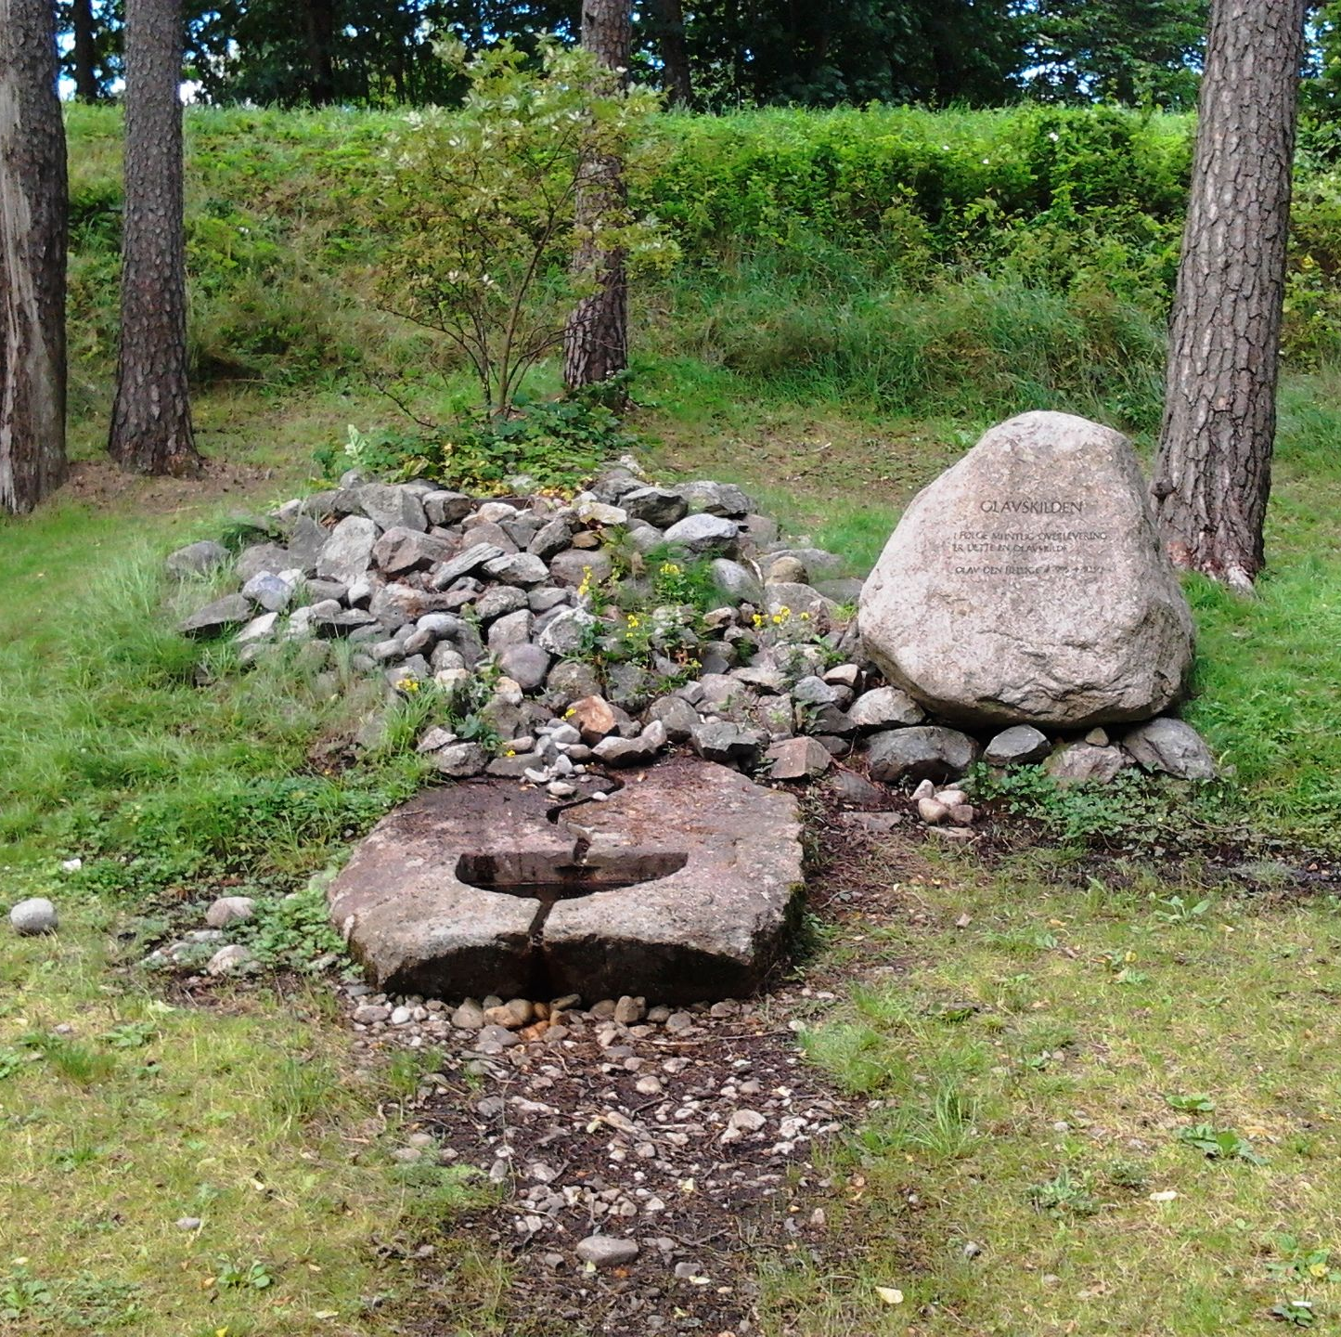
Olavskilder
Olavskilder er kilder som tidligere, særlig i katolsk tid (før 1537), var knyttet til tradisjonen omkring Olav den hellige. Mange av Olavskildene var tillagt helbredende kraft, og virkningen skulle være best ved midtsommer. Enkelte av kildene fikk ifølge tradisjonen sin kraft etter bestemte hendelser, som at kongen vasket seg i kilden i Valldal, eller satte spydet i bakken på Leirskogen i Valdres.
Olavskilder finnes flere steder i Norden. Mest kjent er sannsynligvis Olavskilden i Trondheim.

Slide 14
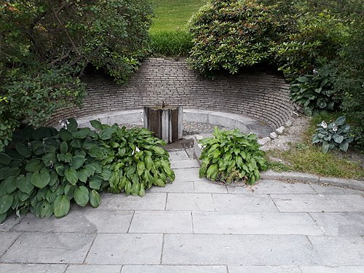
Olavskilden i Trondheim
Historien om Olavskilden er knyttet til Olav den helliges fall på Stiklestad og beretningen om at kisten med hans legeme midlertidig ble gravd ned i elvemelen på nordsiden av Nidelva i Nidaros, like ved der Nidarosdomen senere ble reist. Da kisten året etter ble tatt opp sprang det fram en kilde som man i ettertiden betraktet som undergjørende. På grunn av dette ble Olavskilden i Nidaros gjennom middelalderen et mye søkt pilegrimsmål.
Selve kilden er i dag overdekket, men ført i rør ned til Hadrians plass hvor det er bygd en fontene der vannet kommer opp. Man kan ikke med sikkerhet si om dette er den virkelige kilden som ble æret som Olavskilden gjennom middelalderen. Grunnen til det er at den lutherske kirken etter reformasjonen gjorde sitt beste for at historien om kilden skulle bli glemt.
Hadrians plass med Olavskilden befinner seg sørvest for domkirken, nedenfor østskråningen ved det nordre brofestet til Elgeseter bru. Såkalte olavskilder finnes for øvrig flere steder i landet, blant annet i Sul i Verdal.

Slide 15
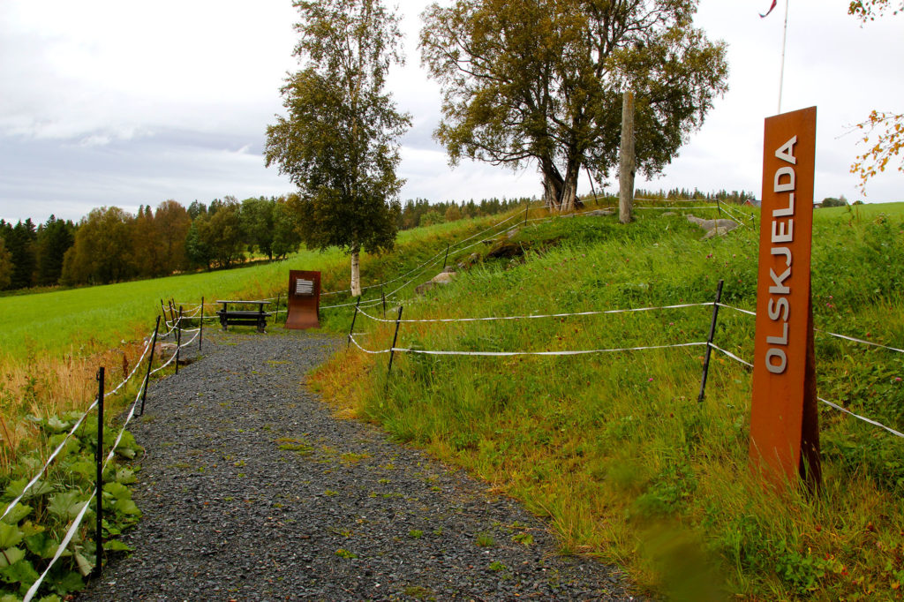
Olavskildene i Verdal
Det er flere Olavskilder i Verdal
Den mest kjente er Olavskilda i Sul, som ligger på stedet der kongen sov den siste natta før slaget.
Det er også olavskilde i Klinga.

Slide 16
Noen Olavskilder i Norge
Olavskilden i Trondheim skal ha sprunget ut på stedt der kongens legeme hadde ligget begravet en kort periode etter han ble drept. Kilden ligger sør for Nidarosdomen og Erkebispegården i
skråningen mot Nidelven.
Olavskilden i Vennesund i Sømna Kommune er Norges nordligste Olavskilde.
Olavskilden i Fjære blir brukt som vannkilde for den eneste sake produsert i Europa
Olavskjelda i Eivindvik ligger i Gulen kommune.
Olavskjelda på Leirskogen ligger i Sør-Aurdal kommune (Valdres).
Olavskilden på Hammerberget er en liten ferskvannskilde på toppen av det furukledte Hammerberget i Lørenskog, ved Lørenskog kirke. Det er sagt at den ble til ved at Tor kastet sin hammer i sinne over byggingen av kirken, men bommet og
traff berget bak. Dermed åpnet kilden seg.
Olavskilden på Torvastad på Torvastad på Karmøy er sagt å ha blitt til ved at Olav den hellige trykte jernhansken sin inn i berget, på leting etter drikkevann
St. Olavskilden på Totenåsen har samme temperatur, sommer som vinter, og fryser ikke.
St. Olavskilden på Dovre er sagt å være til helsebot for barn. Om de badet i kilden, eller om klærne ble vasket der, skulle ungene bli sterke. Også her skal pilegrimer ha fylt krukkene sine, i håp om
at det hellige vannet skulle gi dem styrke til å komme over fjellet.
St. Olavs kilde ved Midtskogen på Krokskogen i Hole
St. Olavs kilde ved Retthella på Krokskogen i Hole
Olavskilden i Sigdal ligger ved Vatnås kirke og har ry for sitt helsebringende vann.
Olavskilden i Åbogen ligger i Eidskog kommune.
Olavskilden i Årøy ligger i Sogndal kommune
Olskjelda i Olavskleivå i Stavanger
Olavskilden i Brøttum ligger rett nord for tettstedet Brøttum i Ringsaker, Hedmark.
Utenfor Løvøya kapell ved Horten ligger St.Olavsbrønnen.
St. Olavs kilde ved Sylling kirke i Lier, Viken.
Olavskjelda på Kildehaugen i Veibust i Sula kommune. Olav skal ha drukket av denne då han seilte gjennom Vegsundet mot Valldal vinteren 1028/29.

Slide 17
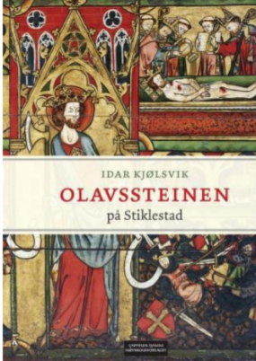
Stiklestad kirke - Stiklestad Nasjonale Kultursenter
Olavssteinen – hva er det som skjer? - adressa.no
- Olavvsteinen er en relikvie – NRK Trøndelag

Slide 18
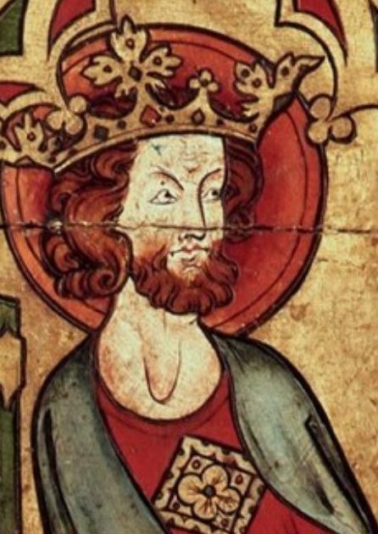
Helgen og helgen dyrkelser
En helgen er en person, ofte avdød, som er gjenstand for religiøs dyrkelse og anses for å ha særlig nær kontakt med gud.
Helgener dyrkes gjennom bønn og reiser til steder tilknyttet deres liv, død og eventuelle åpenbaringer i ettertid. Helgener dyrkes også ofte som moralske forbilder.
Man finner ulike former for helgenkåring (kanonisering) i forskjellige kristne kirker. Den mest kompliserte finner man imidlertid i den katolske kirken.
Frem til 1200-tallet foregikk katolske helgenkåringer i lokale bispedømmer. Dette var også tilfellet med Olav den hellige. Overføringen av helgenkåringer fra lokale biskoper til paven i Roma skjedde gradvis ettersom pavestolens makt og prestisje økte.
(Snl.no)

Slide 19
Kilder:
Stiklestad.no
Snl.no
Pilgrimsleden Valldal
Wikipedia.no

